Slide 1
муниципальное бюджетное дошкольное образовательное учреждение «Детский сад общеразвивающего вида №12» городского округа Самара
Результаты реализации
долгосрочного Проекта
« Сбережем природу !»
Подготовили: воспитатели групп № 3,10,11

Slide 2
Цель проекта: формирование основ экологической культуры и безопасного поведения в природе, быту
Задачи проекта:
формировать навыки рационального использования природных и энергетических ресурсов (воды, тепла, электроэнергии, природы в целом);
расширять знания детей об экономической культуре;
закрепить правила безопасного поведения в природе, быту;
воспитывать ответственное отношение к сохранению ресурсов, повышать экономическую грамотность родителей.

Slide 3
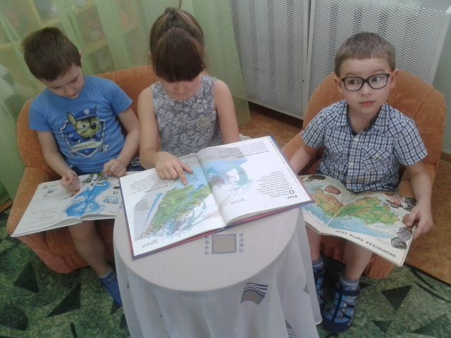
Изучение детской энциклопедии

Slide 4
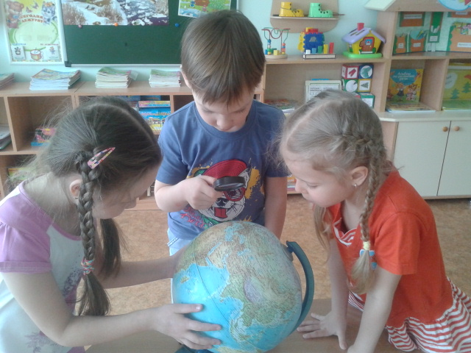
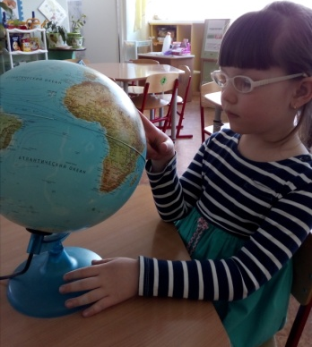
Сравнительный анализ «Вода-суша»

Slide 5
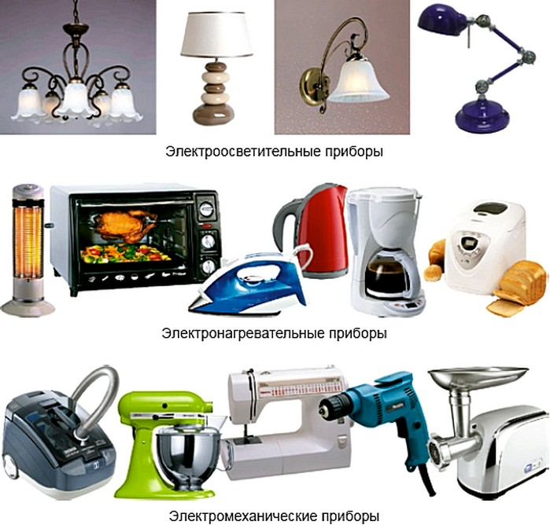
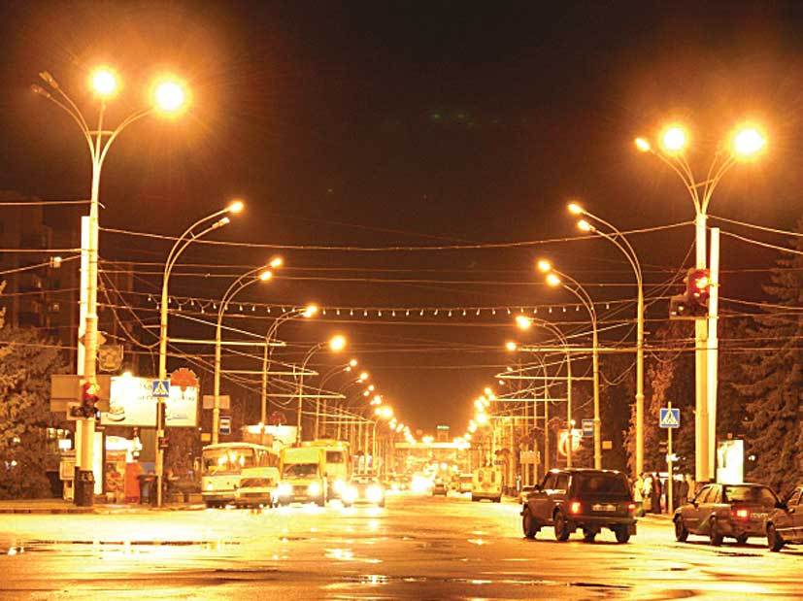
Наблюдения и беседы
«Освещение улиц»
«Как мы видим электричество»

Slide 6
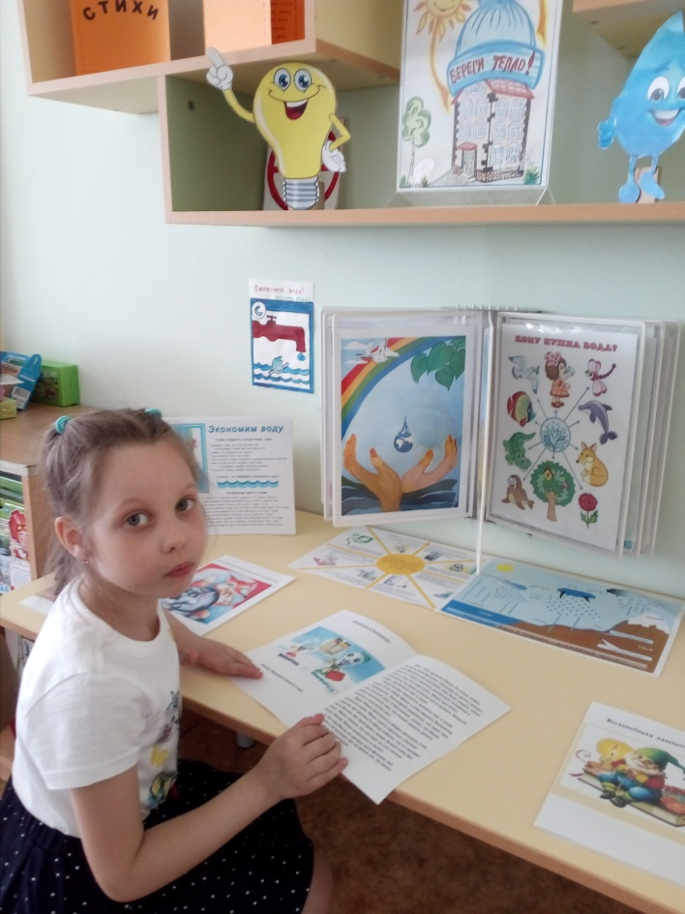
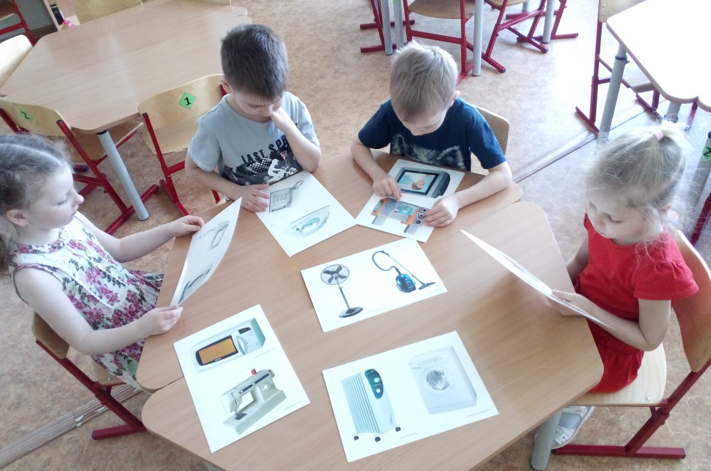
Рассматривание иллюстраций

Slide 7
Дидактические игры

Slide 8
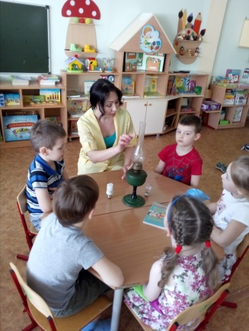
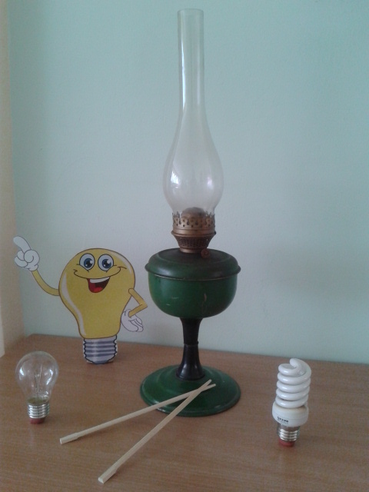
Путешествие в прошлое «История появления лампочки»

Slide 9
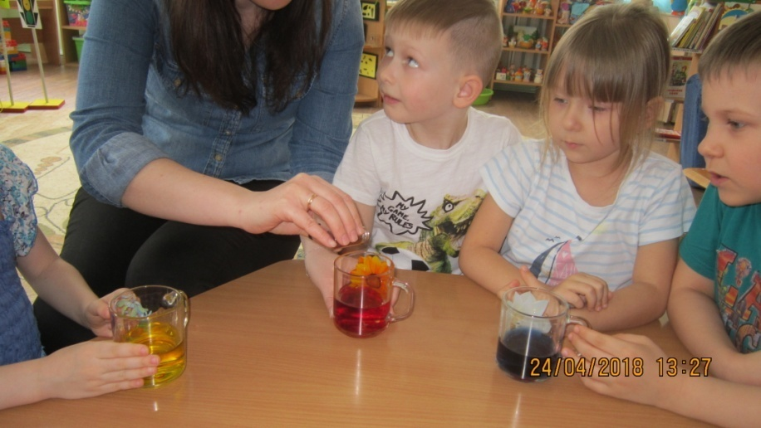
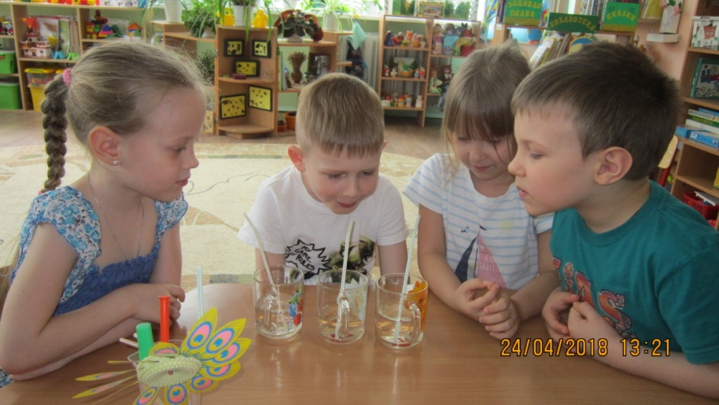
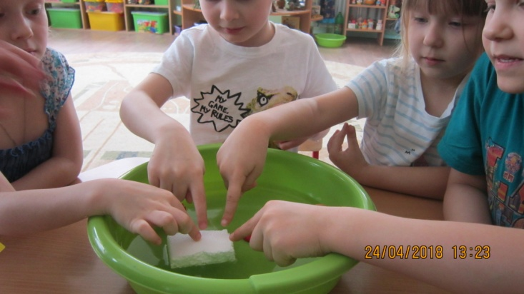
Экспериментирование
«Окрашивание воды»
«Вода не имеет вкуса,
цвета и запаха»
«Тонет - не тонет»

Slide 10
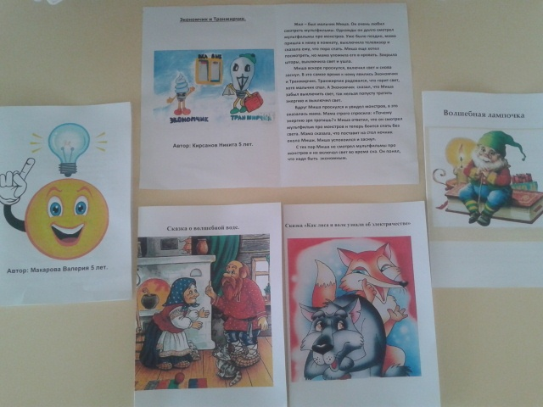
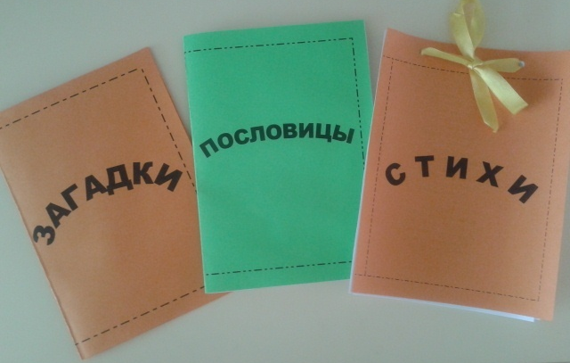
Чтение экологических сказок, стихотворений, пословиц, загадок.

Slide 11
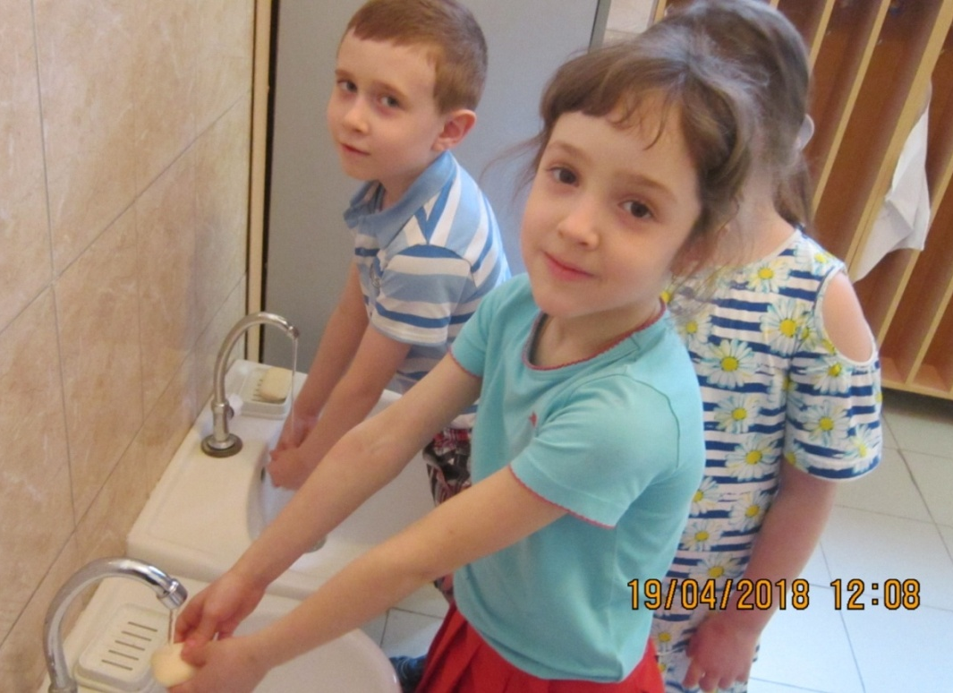
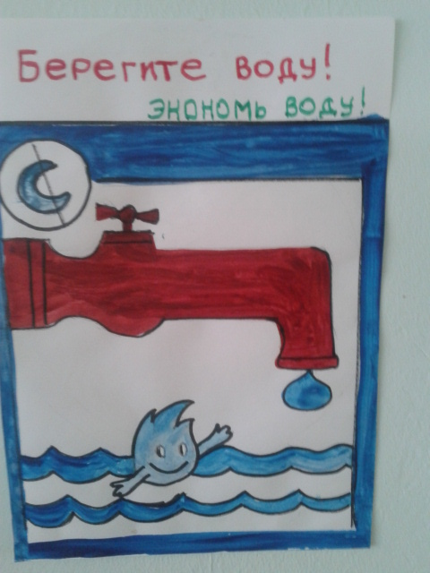
Бережное отношение к воде

Slide 12
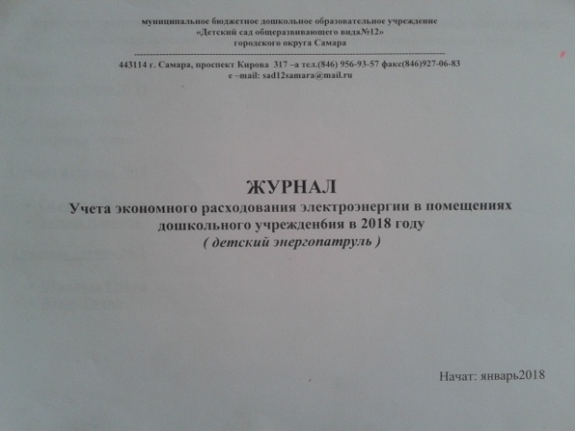
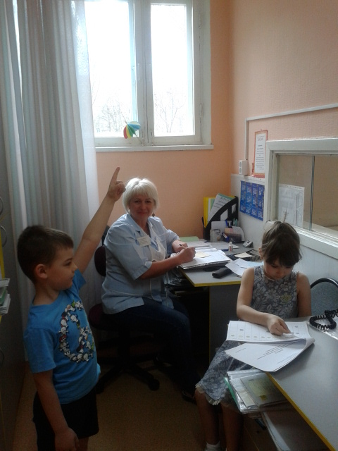
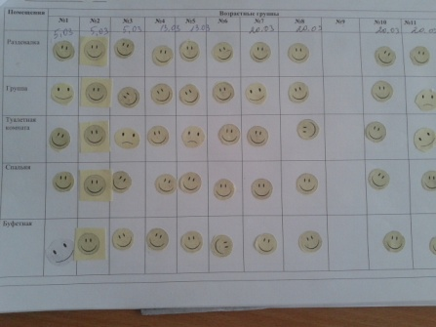
«Энергопатруль- чтобы лампочки зря не горели»

Slide 13
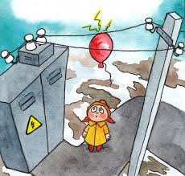
Правила безопасного поведения

Slide 14
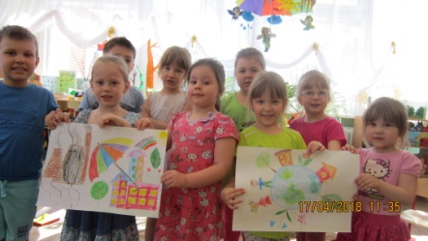
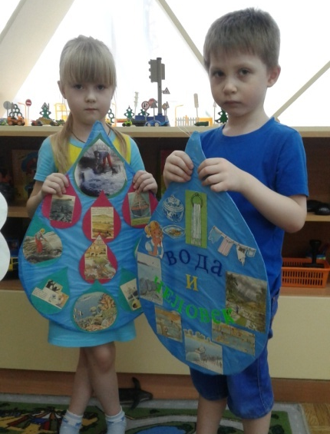
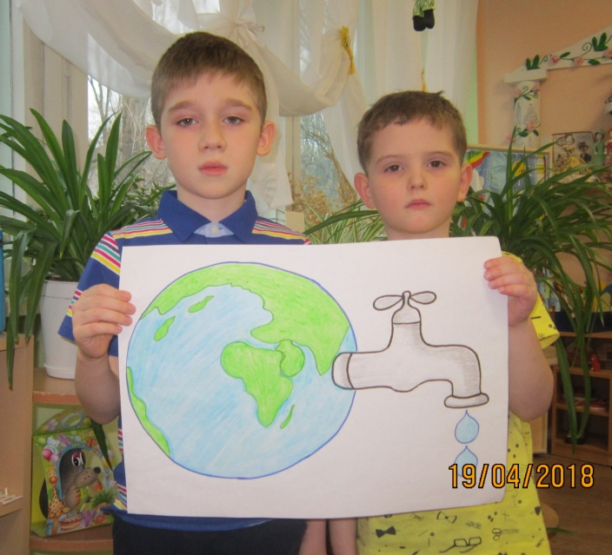
Работа с родителями

Slide 15
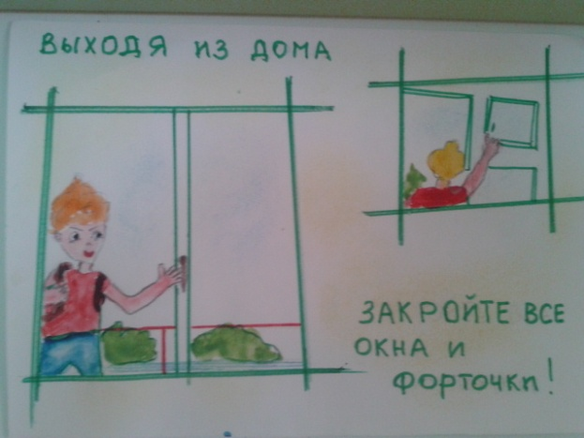
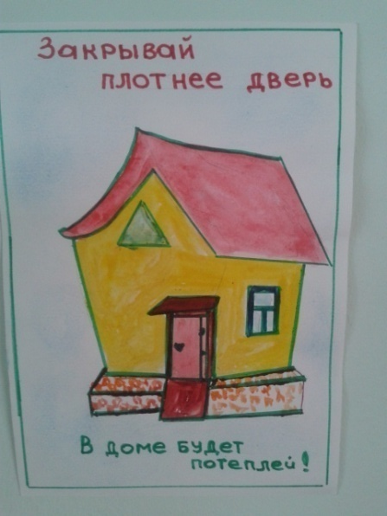
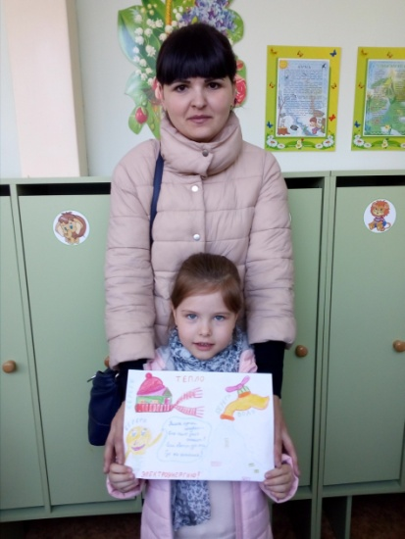
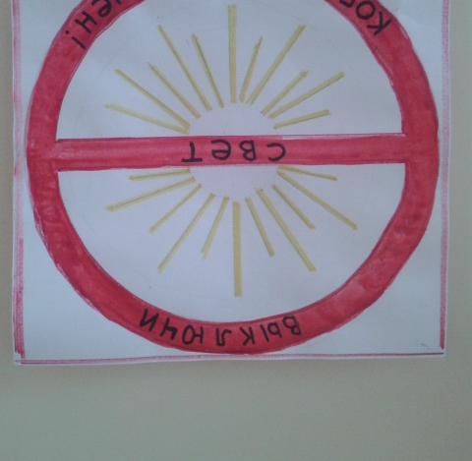
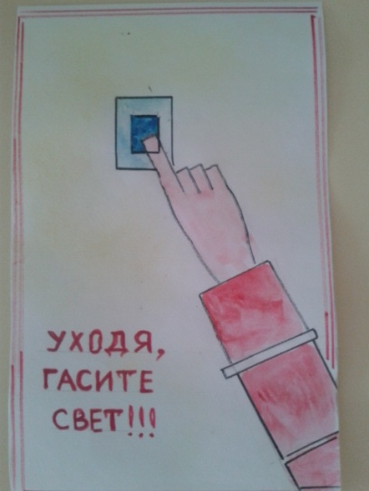
Карточки-напоминалки

Slide 16
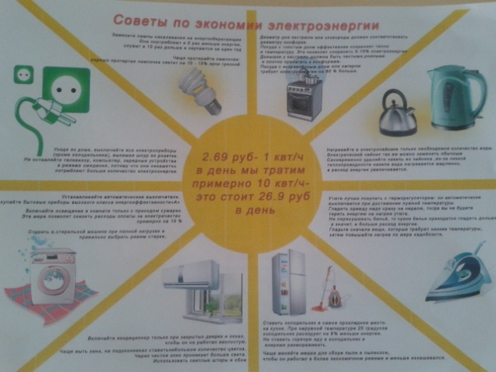
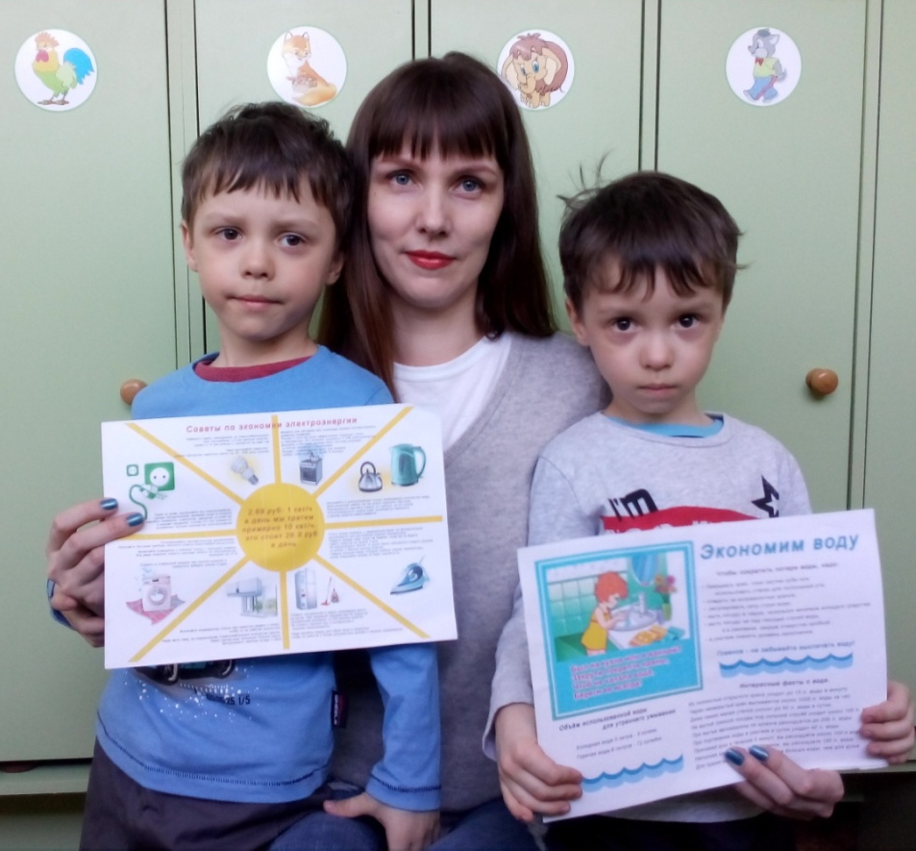
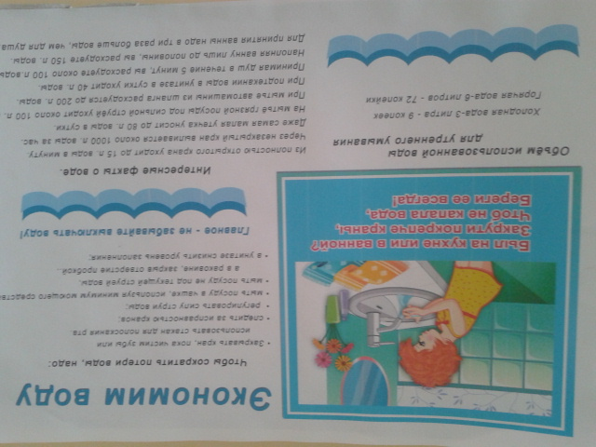
Работа с родителями

Slide 17
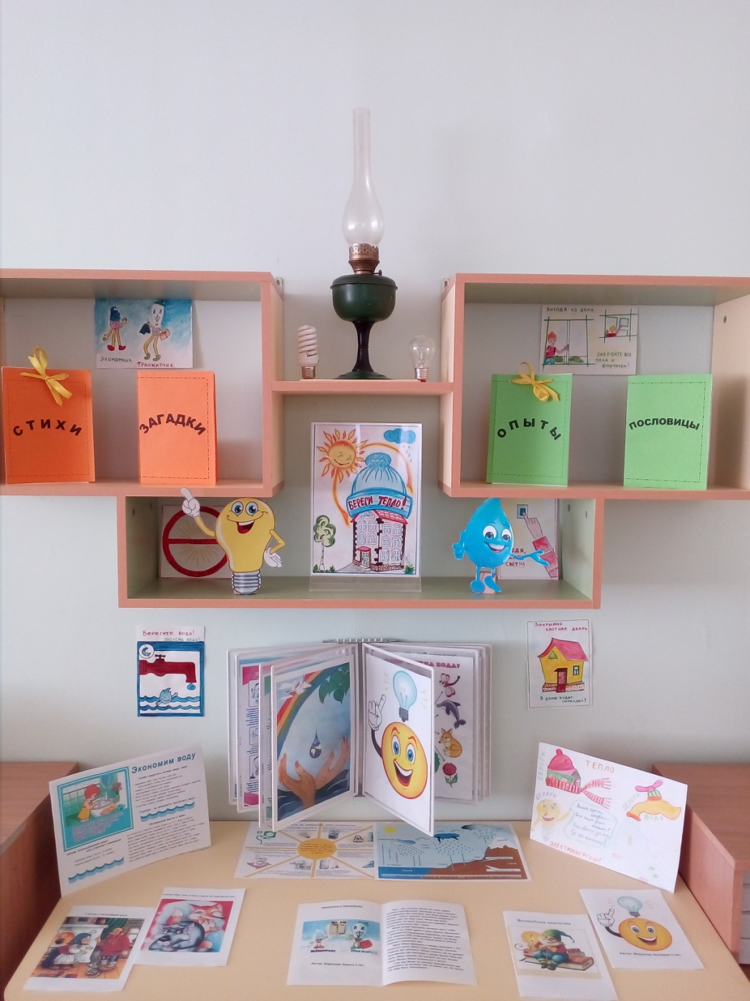
Экспозиция материалов по проекту
« Сбережем природу »

Slide 18
Выводы:
В ходе реализации проекта у дошкольников сформированы первоначальные представления об экономном и бережном отношении к природным ресурсам: воде, электричеству, теплу.
Навыки безопасного поведения закреплялись через различные виды детской деятельности в ДОУ , а также дома с родителями.
Родители приняли активное участие в реализации проекта, значительно повысился их интерес к проводимым с детьми мероприятиям и их результатам.

